Slide 1
Лабораторна робота № 4
Тестування графічного інтерфейсу

Slide 2

Кнопка зберегти не доступна. Так не повинно бути.

Slide 3

Немає риски вводу, а також не правильна підказка

Slide 4

Поле вводу не доступне, так не повинно бути

Slide 5
Натиснути на чек бокс ще раз.

Slide 6

Чек бокс повинен бути окремими для кожної статі

Slide 7
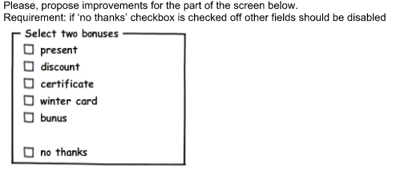
Немає підказки (уточнення) за що відповідає ‘present’ і ‘ bonus’ . Також бокс ‘not thanks ‘ окремо і не відомо чи при чек нутом ‘no thanks’ інші бокси будуть не доступні.

Slide 8
Radio button , так як accept/discard не можу бути відмічені одночасно.

Slide 9
+Portrait (default)
-Landscape

Slide 10

Don’t show this again повинно бути реалізовано через чек бокс

Slide 11

В даному випадку така реалізація не є найкращою, оскільки прапорці слід було розмістити вертикальною групою

Slide 12

«Змішаний» стан checkbox-у позначає, що він не є ні активним, ні неактивним. Такий прийом зазвичай використовують при роботі з колекціями елементів або фільтрами, щоб позначати щось неважливим або не задіяним

Slide 13
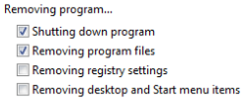
Для цього
Краще
Використовувати
Інші позначки

Slide 14
Ні, таке використання Checkbox-у є небажаним, оскільки суперечить його основній ідеї.

Slide 15
Так, використання чекбоксів для динамічного відображення контенту є загальноприйнятою практикою, яка допомагає розвантажувати графічний інтерфейс та робити його зручнішим для користувача

Slide 16
Ні, такий підхід є небажаним, оскільки для виклику діалогових вікон краще використовувати кнопки

Slide 17
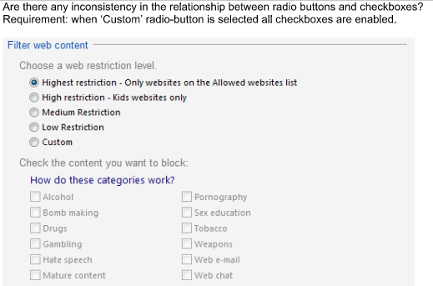
У випадку коли користувач обирає пункт із найвищим рівнем безпеки, всі прапорці повинні бути виставлені (але не активні). А в даному випадку, система стверджує, що ніякий контент не блокуватиметься

Slide 18

Тут зручніше було б замість створення другого рівня радіо кнопок додати варіанти відкриття в якості другої та третьої радіо кнопки
Приклад:
- Let IE decide..
- Always open in a new window
- Always open in a new tab

Slide 19
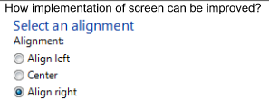
Label із текстом «Alignment:» слід прибрати, оскільки до «Select an alignment» вже вказує на призначення групи радіо кнопок

Slide 20

Радіо кнопки слід було розмістити у вертикальній групі, оскільки тоді відстань між їх «прапорцями» була б значно меншою і користувачу було б простіше помічати обраний варіант

Slide 21
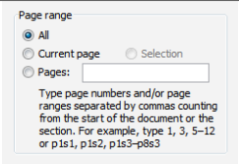
В таких випадках текстове поле слід відключати до того моменту, поки відповідна йому радіо кнопка не буде обрана. Текстове поле варто залишати активним лише тоді, коли текст, який в нього введуть впливатиме на щось

Slide 22



List Box – список, з якого користувач може обирати один або кілька елементів
Drop-Down List – список, який з’являється після натискання на спеціальну кнопку або при наведенні, при втраті фокусу або при повторному натисканні на кнопку він зникає
Combo Box – список, об’єднаний із текстовим полем, завдяки якому можна обирати елементи із списку. Двома видати таких списків є текстове поле, комбіноване із List Box і текстове поле, комбіноване із Drop-Down List

Slide 23
Для того, щоб обрати число 5 із випадного списку потрібно натиснути на кнопку розгортання списку, прогортати його (якщо необхідно), щоб знайти число 5 і натиснути на нього лівою кнопкою мишки. Деякі реалізації випадного списку дозволяють обирати елементи вводом, тоді достатньо буде ввести цифру 5

Slide 24
В Drop-Down списку між цими елементами можна перемикатися або вказаними на попередньому слайді методами або натисканням на стрілочки. Стрілочка «вниз» обиратиме наступний до поточного елемент, а стрілочка «вверх» - попередній

